Slide 1



부기 bookie
책과 이야기하며
스스로 생각하는 아이로
독서로 교실의 문제를 풀고
문해력, 사고력, 공감을 키우는 독서교육
초등 독서교육 플랫폼 부기(BOOKIE) 기반
통합운영 제안서
명작 300권
다국어 지원
다양한 독후활동 40종
독서 포트폴리오
캐릭터와 대화
어휘력 진단
주식회사 엠에스이씨엠 bookie.io.kr 2026. 10.

Slide 2

Ⅰ
제안 개요
1쪽
Ⅱ
제안 배경
4쪽
차례
제안 요약(주요 지표)
사업 개요와 역할
독서교육 정책 동향과 과제
읽기가 중단되는 원인
숫자로 보는 읽기 위기
부기가 학교에 있어야 하는 이유
선도교사단 72학급 운영 결과를
바탕으로 구성했습니다.
Ⅲ
부기 도입 효과
7쪽
Ⅳ
부기 플랫폼 소개
20쪽
학생 독서 역량과 독서 포트폴리오
등장인물 되어 보기, 사회정서 역량
교사 수업 설계, 고민 책방 수업
우리 반 현황, 성과 관리와 6년 전망
서비스 특징, 학년별 300권
다국어 읽기와 교실 활용 장면
정보 보호와 안정 운영
Ⅴ
사업 추진 방안
26쪽
Ⅵ
성과 검증과 현장 적용
32쪽
추진 일정, 연수와 운영지원
대상별 홍보와 브로슈어 8종
공모전과 박람회, 사업비, 수행 기관
성과 목표와 연구 용역(안)
선도교사단 운영 현황과 결과
선도 학교 수업 현장과 사례
부록 어휘력 진단과 수준별 추천(A1), 책 밖 독서 활동 자료(A2)

Slide 3


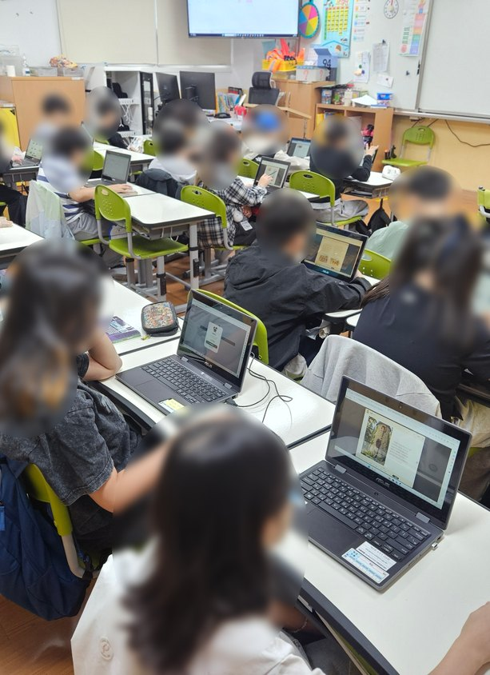

Ⅰ
제안 개요
부기 bookie
01 제안 요약
“
”
선도교사단 72학급 한 달 운영 결과, 완독 2만 6,924권과 어휘력 향상을 확인했습니다
정책 여건
현장 과제
선도교사단 운영 결과
253.6억 원
17.8%
72학급
2027년 교육부 독서교육 예산(안)
읽기 기초 수준 미달(PISA 2025)
선도교사단 온오프라인 운영
초3~4
91.8%
1,196명
2027년 독서교육 집중 학년
학생 문해력 저하를 느끼는 교원
한 달 동안 실제로 쓴 학생
1,000개교
21만 명
2만 6,924권
2026년 책 읽는 학교 문화 지원
초중고 이주배경학생(2026)
선도 학급 수업
한 달 완독, 1인당 22.5권
12월 선도교사단 300개 학교로 확대
명작 300권, 독후활동 40종, 어휘력 진단 20문항
개발 기간 없이 계약 직후 운영
정책: 교육부 「학교 독서교육 활성화 방안」(2026. 7. 2.). 현장 과제: OECD PISA 2025(2026. 9. 발표 보도), 한국교총(2024. 10.), 교육부 교육기본통계(2026. 8.). 선도교사단: 72학급 온오프라인 운영 결과 종합(2026. 9. 20.~10. 21.), 교사 계정 발급은 151학급. 사진은 석산초 수업 장면(얼굴 모자이크).
1

Slide 4



Ⅰ
제안 개요
부기 bookie
02 사업 개요와 역할
“
”
플랫폼, 연수, 운영지원, 성과보고를 한 사업으로 묶어 학교 독서수업이 자리 잡도록 돕습니다
구분 | 내용
사업명 | 초등 디지털 독서교육 플랫폼 기반 온라인 독서교육 통합운영 사업
사업 대상 | 교육청이 선정한 참여 초등학교 1~6학년 학생과 담당 교원
제공 내용 | 부기 300권과 차시 자료, 어휘력 진단, 교원 연수, 원격 운영지원, 성과보고
운영 방식 | 플랫폼 운영형 또는 교육 강사가 찾아가는 독서교육 위탁 운영형
사업비 | 학급 규모 4개 구간 차등, 학교당 연 500만~2,000만 원(안)
운영 기관 | 주식회사 엠에스이씨엠(MSECM)
참여 학교 선정과 사업 총괄
월간, 분기 보고로 성과 점검
교육청
학급 개설과 학생 계정 운영
부기 차시로 독서수업 운영
학교와 교사
플랫폼 제공, 찾아가는 연수, 헬프데스크
미활용 학급 지원과 성과 분석 보고
제안기관(MSECM)
사업비는 학교당 연간 표준 예산단가 검토안이며, 항목별 금액은 참여 학교 수와 학급 규모가 정해진 뒤 산출내역서로 제출합니다. 운영 방식은 교육청 여건에 따라 고름.
2

Slide 5







Ⅰ
제안 개요
부기 bookie
03 독서교육 정책 동향과 과제
“
”
교육부 독서교육 예산 2027년 253.6억 원, 7개 정책 과제마다 부기 기능이 맞물립니다
7개 정책 과제와 부기 대응
교육부 독서교육 예산(억 원)
1.9 배
책 읽는 학교 문화
아침활동 5차시, 읽던 쪽에서 「이어 읽기」
독서 연계 교과수업
온책읽기 10차시, 국어 4차시, 차시 PPT
2026년 134억 원에서
2027년 253.6억 원(안)
초3~4 맞춤형 지원
어휘력 진단, 「부기가 골라 준 책」
초3~4
집중 학년, 2027년부터 맞춤 지원
학생 독서역량 진단
진단 20문항, 회차별 반 평균 변화
이주배경학생 포용
1~4학년 200권 다국어 나란히 읽기
1,000 개교
책 읽는 학교 문화 지원, 2030년 전체 학교로
교원 독서수업 역량
찾아가는 교원 연수 15시간, 수업 나눔
2028 년
독서역량 진단 도구 본격 활용
독서 기록과 성과 관리
기록장, 우리 학교 성장, 통합 현황
교육부 보도자료 「모든 학생을 주도적 독자(讀者)로 키우기 위한 ‘학교 독서교육 활성화 방안’ 발표」(2026. 7. 2.)와 별첨. 정책 과제는 같은 방안과 경상남도교육청 「2026학년도 독서인문교육 추진 계획」(2026. 2.)의 추진 과제를 시도 공통 과제로 묶음.
3

Slide 6


Ⅱ
제안 배경
부기 bookie
04 읽기가 중단되는 원인
“
”
모르는 낱말 때문에 책 읽기를 포기하지 않도록 읽던 자리에서 뜻을 보여 줍니다
글 속 낱말을 얼마나 알아야 할까
80%
이해 어려움
90~95%
일부만 이해
98%
혼자 읽어 냄
낱말에서 멈춘 학생
부기로 읽는 학생
붉은 낱말 4개에서 막혀 다음 줄로 넘어가지 못합니다.
「뛰어난」을 누르면 뜻이 뜨고 다음 줄로 넘어갑니다.
한 쪽에 모르는 낱말이 서너 개 나오면 학생은 그 자리에서 멈춥니다.
  뜻을 모르니 장면이 그려지지 않고, 재미를 잃은 학생은 책 읽기를 그만둡니다.
모르는 낱말은 빠진 징검돌과 같습니다. 부기는 낱말을 누르면 그 학년 말로 쓴 뜻을 보여 줍니다.
Hu, M. & Nation, P. (2000). Unknown vocabulary density and reading comprehension. Reading in a Foreign Language, 13(1). 영어를 제2언어로 읽는 대학생 66명 대상. 본문과 뜻풀이는 부기 3학년 「은혜 갚은 까치」에서 옮김.
4

Slide 7
Ⅱ
제안 배경
부기 bookie
05 숫자로 보는 읽기 위기
“
”
읽기 기초 수준 미달 17.8%, 초등 독서 긍정 인식 44.4%. 끝까지 읽는 경험부터 다시 쌓아야 합니다
한국 학생 PISA 읽기 점수 만 15세, 2006~2025
학교급별 독서 긍정 인식 2019년과 2023년, 단위: %
17.8%
91.8%
-6.9%p
25.6%
38.5%
읽기 기초 수준 미달
(2022년 14.7%)
학생 문해력이 떨어졌다고
답한 교원
초등 독서 긍정 인식
4년 사이 하락
글 속 사실과 의견 구별
(OECD 평균 47.4%)
한 해 책을 읽은 성인
(학생은 94.6%)
OECD PISA 2025 결과 보도(한국경제 2026. 9. 8., 인사이트 2026. 9. 9.), 2022년 값은 교육부, 한국교육과정평가원 「OECD PISA 2022 결과」(2023. 12. 5.) / 한국교총 「학생 문해력 실태 교원 인식조사」(2024. 10. 7., 교원 5,848명) / 문화체육관광부 「2023년 국민 독서실태 조사」(경상남도교육청 계획 수록), 「2025년 국민 독서실태 조사」(2026. 3. 6.) / 사실과 의견 식별: 교육부 방안 별첨(OECD PISA 읽기 영역)
5

Slide 8




Ⅱ
제안 배경
부기 bookie
06 부기가 학교에 있어야 하는 이유
“
”
집중, 관계, 마음, 문해력. 교실의 문제를 학교 안의 독서로 풉니다
교실의 문제
부기의 장치
선도 학교에서 본 모습
수업 집중
읽어야 열리는 보상, 반 전체가 같은 책 읽기
“캐릭터 꾸미기를 아이들이 너무 좋아하여 쉬는시간에도 계속 읽고 있네요.”
석산초 4학년 김○○ 교사
친구 관계
인물과 대화, 인물에게 편지, 함께 쓰는 교실
“독후활동 공유, 학급 독서 목표 채우고 독서 파티까지 진행하였습니다.”
석산초 6학년 배○○ 교사
마음 건강
마음에 남은 장면, 「나라면?」을 묻는 발문
정서와 우울감의 변화는 사전, 사후 척도로 연구 용역에서 측정합니다.
문해력과 책 부족
학년별 300권, 낱말 뜻, 어휘력 진단 20문항
“…부기를 활용하니 책을 더 많이 읽게 된 것 같아요.”
석산초 4학년 김○○ 교사
모든 학생이 같은 책을 같은 시간에 읽고 이야기하는 곳은 교실입니다. 그래서 독서는 학교가 직접 쓰는 문제 해결 도구입니다.
교사 의견은 「2026. 부기 사용 결과 기록」 가운데 홍보 사용에 동의한 후기 원문. 마음 건강의 변화는 Ⅵ장 연구 용역(안)으로 측정해 보고함.
6

Slide 9




Ⅲ
부기 도입 효과
부기 bookie
07 학생 독서 역량 향상
“
”
실제로 쓴 학생 1인당 한 달 22.5권, 끝까지 읽고 자기 생각을 말하는 학생을 기릅니다
98%
1,816건
책마다 옷
다국어 지원
1
완독 경험 확대
2
자기 생각 표현
3
읽는 동기 유지
4
같은 수업 참여
모르는 낱말을 누르면 읽던 자리에서 뜻이 떠 마지막 쪽까지 읽습니다.
인물이 된 부기의 질문에 답하고, 독후활동으로 생각을 남깁니다.
다 읽은 책의 인물 옷이 열리고 레벨이 오릅니다. 읽어야만 열립니다.
학생이 원하는 언어와 한국어로 같은 책을 나란히 봅니다.
근거 글 속 낱말 98%를 알아야 혼자 읽음(Hu & Nation, 2000)
근거 한 달 독후활동 1,816건, 전시장 작품 160점
근거 “쉬는시간에도 계속 읽고 있네요.” 선도 학교 4학년 담임
근거 2026년 초등 이주배경학생 118,655명(교육부)
1인당 권수와 독후활동 수는 선도교사단 72학급 온오프라인 운영 결과 종합(2026. 9. 20.~10. 21.). 선도 학교 교사 의견은 「2026. 부기 사용 결과 기록」 가운데 홍보 사용에 동의한 후기 원문. 사진은 석산초 수업 장면(얼굴 모자이크).
7

Slide 10
Ⅲ
부기 도입 효과
부기 bookie
08 학생 독서 포트폴리오
“
”
역량, 완독, 독후활동 기록을 한 장에 모아 학생이 자신의 성장 과정을 돌아봅니다
6각 독서 역량
월별 완독 권수
독후활동 기록
3학년 학생 A, 3월과 7월
올해 41권
모두 32개
41권
128일
Lv.7
완독
읽은 날
독서 레벨
역량마다 쓰는 기록
어휘력
어휘력 진단
사실 이해
독후 퀴즈
추론과 사고
인물과 대화
감상과 표현
독후활동
독서량
완독 권수
꾸준함
읽은 날
그래프의 숫자는 화면 구성을 보이는 예시. 6각 역량은 부기에 쌓이는 기록(어휘력 진단, 독후 퀴즈, 인물과 대화, 독후활동, 완독 권수, 읽은 날)으로 계산하는 구성안이며 학부모 안내와 학년 말 기록으로도 씀.
8

Slide 11





Ⅲ
부기 도입 효과
부기 bookie
09 능동적 읽기로 바뀌는 학생
“
”
한 달 동안 문장 밑줄 1,184개, 짐작하고 묻고 말하며 생각하며 읽는 습관을 기릅니다
읽기 전
읽기 중
읽기 후
1
짐작하기
2
낱말 탐색
3
이해 점검
4
묻고 답하기
5
내 말로 표현
표지와 삽화로 이야기를 짐작하고 읽기 시작합니다.
모르는 낱말을 스스로 눌러 뜻을 찾고 이어 읽습니다.
독후 퀴즈로 읽은 내용을 확인하고 놓친 장면을 다시 봅니다.
인물이 된 부기의 질문과 까닭을 되묻는 질문에 답합니다.
독후활동 40종으로 마음에 남은 장면과 생각을 남깁니다.
따라 읽기만 하는 읽기
부기로 하는 능동적 읽기
근거 이해 점검, 질문에 답하기, 질문 만들기, 요약하기는 효과가 확인된 독해 지도 전략입니다(National Reading Panel, 2000).
낱말에서 멈추고, 줄거리만 남깁니다.
짐작하고, 찾고, 묻고, 내 말로 남깁니다.
독해 전략 근거: National Reading Panel(2000) 「Teaching Children to Read」 독해 지도 영역. 화면은 부기 학생 화면.
9

Slide 12








Ⅲ
부기 도입 효과
부기 bookie
10 등장인물이 되어 보는 독서
“
”
한 달 동안 학생들이 책 160권의 인물과 대화하며 다른 삶을 안전하게 겪어 봤습니다
1
인물을 만나다
2
인물이 되다
3
이야기를 바꾸다
읽는 사람
말하는 사람
만드는 사람
인물과 대화
속마음 말풍선
결말 상상하기
인물이 된 부기와 묻고 답하기
인물의 속마음을 대신 씀
「내가 이 인물이라면?」 새 결말
인물과 대화 화면
마음에 남은 장면
인물에게 편지
함께 쓰는 교실
이 경험으로 자라는 힘
공감
다른 사람의 마음과 까닭을 헤아림
장면 하나와 까닭 한 줄
인물의 처지에서 하고 싶은 말
친구 생각을 읽고 우리 반 문집
자기 이해
「나라면?」을 묻고 내 선택을 말함
말하는 사람이 되어야 성장하는 사람이 됩니다. 학생은 이야기 속 인물로 살아 보며 그 삶을 닮아 갑니다.
사회 이해
규칙, 정의, 공동체를 이야기로 겪음
생각하는 힘
까닭을 찾고 다른 결말을 상상함
인물과 대화, 인물에게 편지, 속마음 말풍선은 부기 독후활동. 배역 바꾸기와 결말 상상하기는 「부기 만들기 자료실」 종이인형 장면놀이. 인물과 대화는 책마다 미리 쓴 발문으로 묻고 되물음.
10

Slide 13






Ⅲ
부기 도입 효과
부기 bookie
11 책으로 기르는 사회정서 역량
“
”
사회정서 역량 5가지에 맞춘 대화와 활동으로 나를 알고 친구를 헤아립니다
자기 인식
마음에 남은 장면, 속마음 말풍선, 마음 일기
캐릭터와 대화
특허 등록
다 읽으면 인물이 된 부기가 묻고, 까닭을 다시 묻습니다.
자기 관리
「천천히 읽어요」, 나의 책상 4단계
캐릭터 토끼는 어떤 친구인 것 같아?
캐릭터 그렇게 생각한 까닭은?
사회적 인식
캐릭터와 대화, 작가와의 대화, 학년별 300권
작가와의 대화
특허 출원 준비 중
관계 기술
함께 쓰는 교실, 인물에게 편지, 우리 반 전시장
캐릭터와 대화 뒤에 작가에게 이야기를 쓴 까닭을 묻습니다.
책임 있는 의사결정
인물과 대화, 별점과 까닭, 결말 상상하기
학생 작가님은 왜 네로를 가난한 아이로 그리셨어요?
작가 너라면 네로에게 어떤 말을 해 주고 싶니?
지식은 AI가 빨리 찾아 줍니다. 사람과 어울려 문제를 풀고 함께 자라는 힘은 책 속 삶을 살아 본 경험에서 자랍니다.
교육부 사회정서교육 확대: 한국교육신문 「신학기 모든 학교에서 사회정서교육 확대」(2026. 1. 27.). 역량 5가지: CASEL 사회정서학습 역량 틀. 캐릭터와 대화는 특허 등록 기술(아바타 기반 도서 등장인물 대화형 독서 활동). 작가와의 대화는 부기에 들어 있는 기능으로 현장 의견을 받아 다듬는 중이며, 작가 페르소나 독서 담화로 특허 출원을 준비 중임.
11

Slide 14
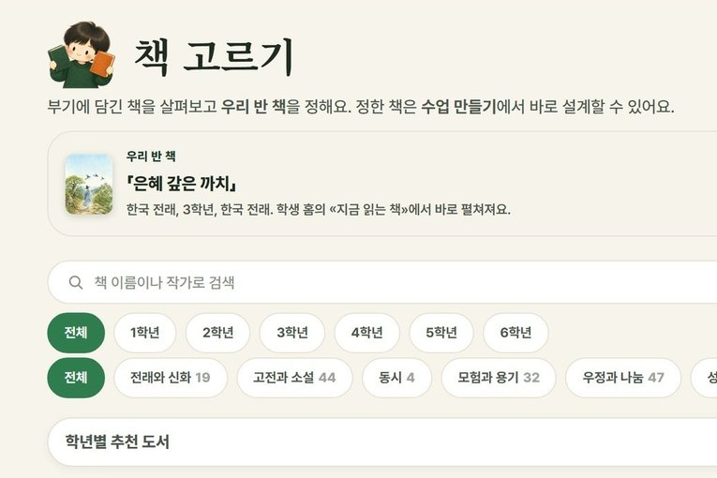
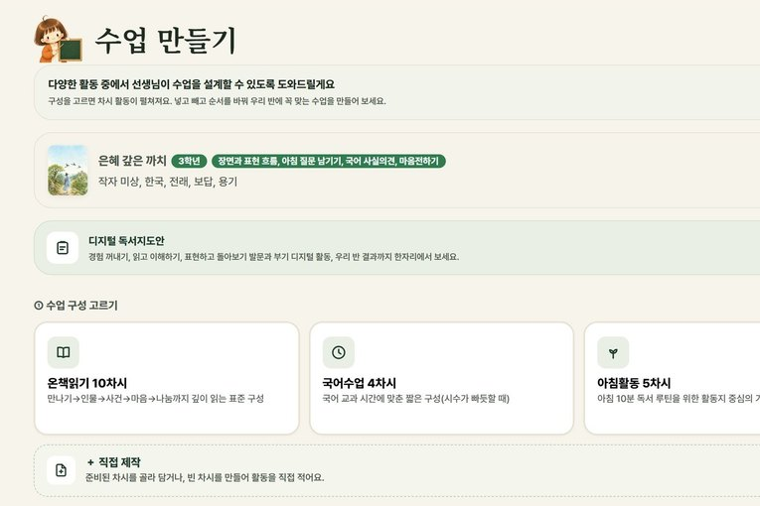
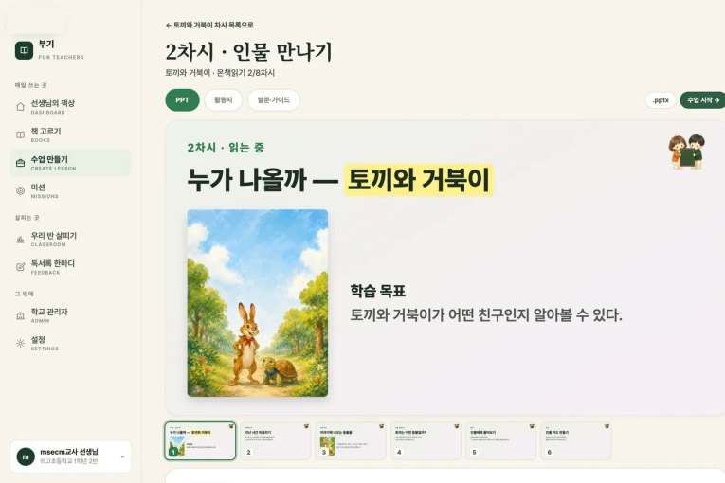
Ⅲ
부기 도입 효과
부기 bookie
12 교사 수업 설계 지원
“
”
수업 구성 4종과 차시 자료 4종이 준비되어 있어 수업 준비 시간이 줄어듭니다
1
책 고르기
2
수업 만들기
3
차시 자료
학년과 분야로 300권에서 찾기
구성을 고르고 차시 넣고 빼기
PPT, 활동지, 지도안 내려받기
300 권
10, 4, 5 차시
4 종
3 단계
학년별 50권에서 고름
온책읽기, 국어, 아침활동
PPT, 활동지, 지도안, 과정안
경험 꺼내기, 읽고 이해하기, 표현하기
예시 책: 3학년 「은혜 갚은 까치」(온책읽기 10차시). 차시 PPT는 .pptx, 교수학습 과정안은 .hwpx와 PDF로 내려받음.
12

Slide 15




Ⅲ
부기 도입 효과
부기 bookie
13 교사 수업 운영과 학생 지도
“
”
활동 40종, 도장 4종, 진단 20문항으로 학생 한 명 한 명을 살핍니다
1
수업 운영
2
활동 내주기
3
결과 보기
4
진단과 기록
학급 코드로 입장, 차시 띄우기
독후활동 40종에서 골라 내주기
도장 4종과 한 줄 피드백
어휘력 진단, 우리 반 성장
선도 학교 수업 활용 장면 교사가 후기에 적은 수업
6학년
어휘력 진단, 맞춤 추천 도서, 우리 반 책 독후활동, 독서 파티
4학년
미뤄 둔 국어 독서단원을 국어 시간마다 부기로 운영
4학년
반 전체가 「어린 왕자」를 함께 읽음
2학년
같은 동화를 돌아가며 낭독, 낱말 뜻 쓰고 문장 만들기
선도 학교 수업 활용 장면은 「2026. 부기 사용 결과 기록」 사용 후기에 교사가 적은 내용.
13

Slide 16






Ⅲ
부기 도입 효과
부기 bookie
14 고민 책방 수업 설계 흐름
“
”
교사가 우리 반 고민을 적으면 부기가 수업 질문과 책 세 권, 2차시 설계안 초안을 제안합니다
교사 우리 반 고민에서 2차시 설계안까지
1
학급 고민
2
수업 질문
3
책 세 권
4
2차시 설계안
교사가 우리 반에서
풀고 싶은 문제를 적음
고민에 맞는 수업 질문
초안이 나옴
300권에서 비춰 보는 책,
닮은 인물을 만나는 책,
더 넓게 보는 책
학습 목표, 차시별 활동,
발문, 학생에게 내줄 카드
설계안 고치기
수업 돌아보기
부기에게 고칠 점을
말하면 설계안이
바뀜. 바뀐 줄과
판 번호가 표시됨
학생에게 내준 카드의
답을 모아 비슷한
생각끼리 묶어 봄.
맞고 틀림이나 점수는
따지지 않음
화면: 부기 고민 책방 체험판 교사 화면(2026. 10. 24.). 책은 부기 300권 안에서만 추천함. AI 기능은 OpenAI와 Anthropic(Claude) API로 운영하며, 두 사업자 모두 데이터 무보관(ZDR)을 적용해 AI로 보낸 글은 처리 뒤 남지 않고 AI 학습에도 쓰이지 않음. 학생이 인물 대화에 쓴 글은 친구 이름을 ○○로 가리고 이름과 계정 없이 보냄.
14

Slide 17
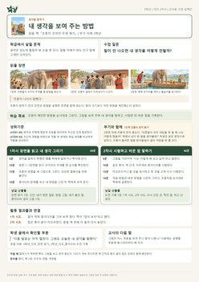
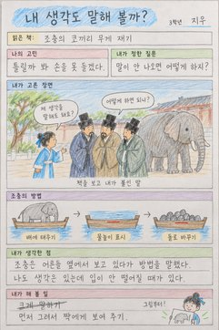
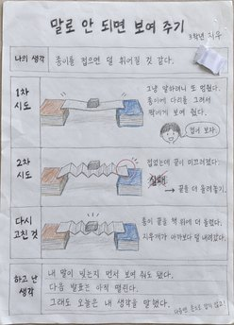
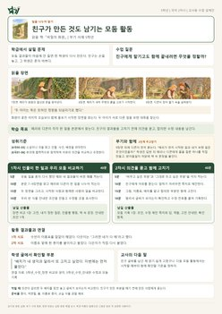

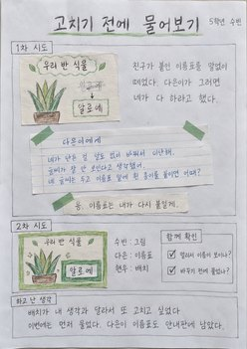
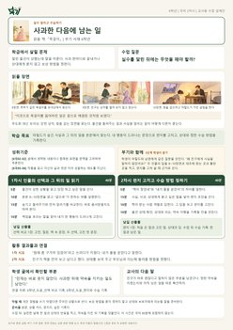
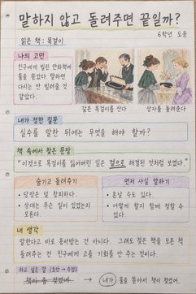

Ⅲ
부기 도입 효과
부기 bookie
15 학년별 수업 설계안과 학생 결과물
“
”
3학년, 5학년, 6학년 설계안에 성취기준과 학년별 인물 대화 방식을 적었습니다
3학년 「조충의 코끼리 무게 재기」
5학년 「비밀의 화원」
6학년 「목걸이」
1단계 인물이 먼저 묻기
2단계 주고받기
3단계 학생이 묻기
수업 질문
말이 안 나오면 내 생각을 어떻게 전할까?
수업 질문
친구에게 맡기고도 함께
끝내려면 무엇을 정할까?
수업 질문
실수를 알린 뒤에는 무엇을 해야 할까?
학생 결과물
장면 그림과 말풍선, 종이다리 두 번 시도
학생 결과물
두 인물이 한 일 비교, 묻는 쪽지와 역할표
학생 결과물
숨기기와 알리기 비교, 고친 편지와 수습 기록
인물 대화
2장면 뒤 조충이 묻고 책 속 문장으로 답함
인물 대화
디콘이 묻고 학생이 질문 하나를 만듦
인물 대화
마틸드와 남편에게 같은 질문을 던짐
성취기준
[4국01-05], [4국05-02]
성취기준
[6국05-03], [6국01-06]
성취기준
[6국02-02], [6국05-06]
설계안: 부기 고민 책방 학년별 수업 예시(2026. 10. 24.), 성취기준은 2022 개정 국어과. 표지와 본문 삽화는 부기 300권 원본. 학생 결과물은 설계안의 산출물 칸과 짝을 이루는 예시.
15

Slide 18

Ⅲ
부기 도입 효과
부기 bookie
16 고민 책방 설계의 선행연구 근거
“
”
선행연구 결과를 바탕으로 질문, 책 추천, 교사 검토 기능을 설계했습니다
선행연구에서 확인된 것
부기에 반영한 기능
Xu 외(2022) 3~6세 117명 무작위 실험. 열린 질문 9개를 넣은 대화형 읽기가 이해를 높였고(β = 0.51),
대화형 에이전트와 사람 사이 차이는 유의하지 않음
장면을 읽은 뒤 책 속 인물이 묻고, 학생은 책에서 찾은 문장으로 답함
Kreijkes 외(2026) 14~15세 344명. 3일 뒤 이해 점수(12점 만점)는 LLM만 쓴 조건 4.00점,
필기 조건 4.89점이었고, 병행 조건의 25.63%가 LLM 답을 그대로 옮겨 적음
질문으로만 돕고 글을 대신 쓰지 않음. 학생은
답마다 받아들일지 고르고 까닭을 씀(AI 말 가려 듣기)
염나리(2025) 초등 6학년 20명, 인물 역할 생성형 AI와 핫시팅. 교사가 AI 발화를 수업 목표에 맞게
다시 조정할 때 공감, 탐색, 검증, 성찰로 이어짐
수업 설계 도우미의 초안을 교사가 고치고(판 번호, 바뀐 줄),
돌아보기에서 학생 답을 묶어 봄
Shrodes(1949), Bishop(1990) 독자는 인물에게서 자기 감정을 알아보고 통찰을 얻음(Shrodes).
책은 자기 삶을 비추거나 다른 삶을 보여 주는 역할을 함(Bishop)
학급 고민에 맞춰 비춰 보는 책, 닮은 인물을
만나는 책, 더 넓게 보는 책을 추천
Webb(1997) 과제가 요구하는 사고를 네 수준(DOK)으로 나누어 성취기준과 과제의 깊이를 맞춤
학년별 설계안에 성취기준을 적고, 인물 대화 방식을
학년에 따라 나눔(인물이 먼저 묻기, 주고받기, 학생이 묻기)
이 기능들의 효과는 선도교사단 운영과 교육 효과 연구 용역(안)에서 측정합니다.
Xu, Y. 외(2022), Child Development 93(2). Kreijkes, P. 외(2026), Computers & Education 243. 염나리(2025), 우리말글 107. Shrodes, C.(1949), 박사학위논문. Bishop, R. S.(1990), Perspectives 6(3). Webb, N. L.(1997), Research Monograph No. 6.
16

Slide 19
Ⅲ
부기 도입 효과
부기 bookie
17 우리 반 독서 역량 현황
“
”
반 평균 역량과 진단 수준 변화를 한 화면에서 보고 학생마다 다르게 지도합니다
6각 독서 역량
어휘력 진단 수준 분포
어휘력 진단 반 평균
우리 반 평균과 학교 평균
진단 날짜별, 단위: 명
진단 날짜별, 단위: %
이번 주 살펴볼 학생
한 주 넘게 멈춘 학생 3명
「천천히 다지기」 1명
활동을 안 낸 학생 2명
「한 걸음 더」로 오른 학생 6명
화면 예시. 진단 그래프 2개는 「부기 제안서 데이터」의 예시 학급 A(3학년, 26명), 6각 역량은 구성 예시. 진단 수준은 어휘력 진단 결과의 「한 걸음 더」, 「내 학년 그대로」, 「천천히 다지기」 3단계. 학교 평균은 이름 없는 합계로만 보임.
17

Slide 20




Ⅲ
부기 도입 효과
부기 bookie
18 학교와 교육청 성과 관리
“
”
학교별 완독과 어휘력 변화를 월간, 분기, 종료 3회 숫자로 보고합니다
6년 기록
3단계 조회
253.6억 원
보고 3종
1
학교 독서교육 체계화
2
운영 현황 상시 점검
3
정책 사업과 함께 운영
4
성과 자료 제공
학교 전체와 우리 반의 완독, 어휘력을 견주고 학년도 통계를 남깁니다.
참여 학교와 학생, 완독, 어휘력 변화를 한 화면에서 봅니다.
아침 10분 독서와 한 학기 한 권 읽기에 차시와 진단을 활용합니다.
정기 보고와 함께 우수 수업 사례와 학급 문집을 드립니다.
근거 우리 학교 성장, 학년도 관리
근거 이용 통계는 이름 없이 합계만
근거 교육부 독서교육 예산 2027년 253.6억 원(안)
근거 이용 현황, 완독, 어휘력 자동 집계
정책 사업: 교육부 「학교 독서교육 활성화 방안」(2026. 7. 2.)의 책 읽는 학교 문화, 독서교육 집중 학년(초3~4), 독서 연계 교과수업.
18

Slide 21

Ⅲ
부기 도입 효과
부기 bookie
19 6년 장기 활용 성장 전망
“
”
하루 10분이 6년이면 190시간. 쌓인 읽기가 어휘력과 문해력의 차이를 만듭니다
하루 책 읽는 시간과 1년에 읽는 낱말 수
하루 0.1분
하위 10%
8천 낱말
하루 4.6분
중간
28.2만 낱말
부기 아침 10분
하루 9.6분
상위 30%
62.2만 낱말
6년
3년
190시간
하루 14.2분
상위 20%
114.6만 낱말
1년
95시간
11,400분 읽기
약 32시간
5,700분 읽기
명작 300권
하루 21.1분
상위 10%
182.3만 낱말
명작 150권
1,900분 읽기
읽기 성취 상위 10% 학생은 하루 21.1분, 중간 학생은 4.6분 책을 읽었고, 1년에 읽는 낱말 수는 6배 넘게 벌어졌습니다.
명작 50권
산출 아침 10분 × 법정 수업일수 190일. 명작은 학년별 50권을 모두 읽을 때.
어휘 읽으며 만난 모르는 낱말의 약 15%를 익힘(Swanborn & de Glopper, 1999). 부기는 뜻을 바로 보여 주어 이 비율을 높이는 것을 목표로 함.
왼쪽: Anderson, Wilson & Fielding(1988) 「Growth in reading and how children spend their time outside of school」(Reading Research Quarterly 23) 학교 밖 책 읽기 시간 표에서 5개 구간. 수업일수: 「초·중등교육법 시행령」 제45조(매 학년 190일 이상). 낱말 학습: Swanborn & de Glopper(1999), Review of Educational Research 69(3).
19

Slide 22



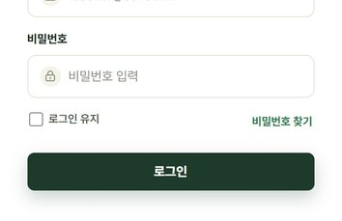

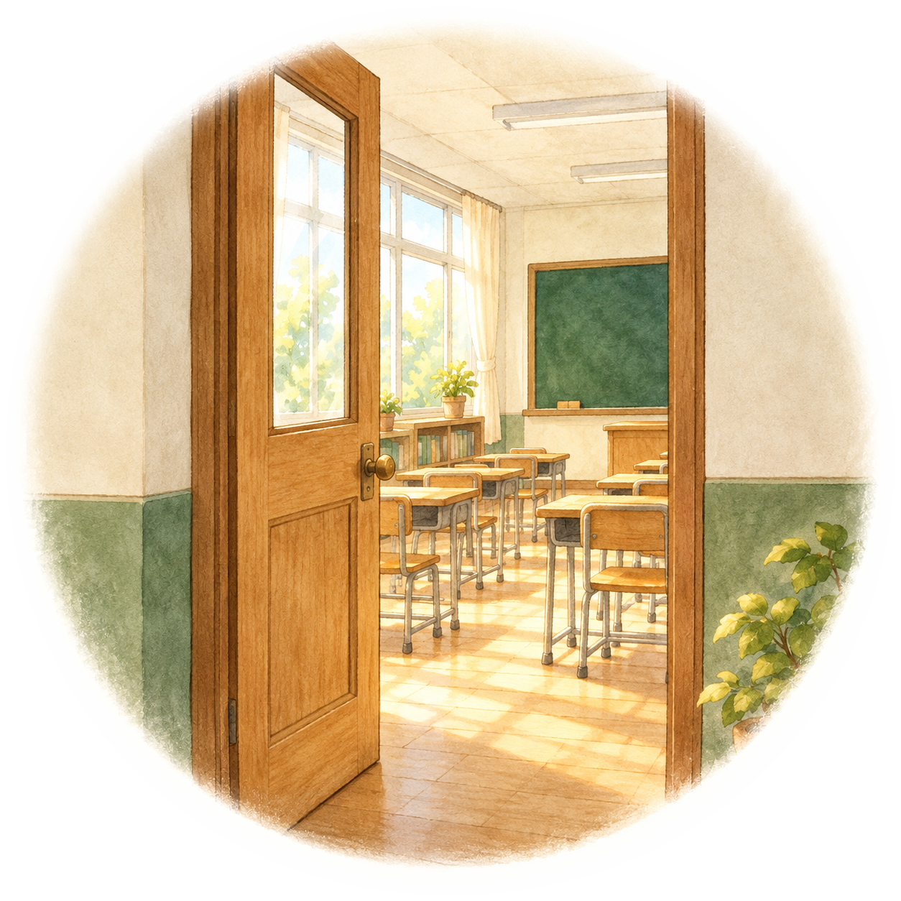

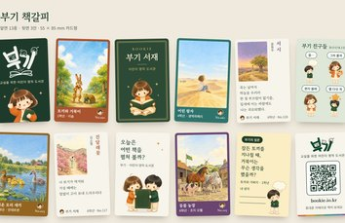


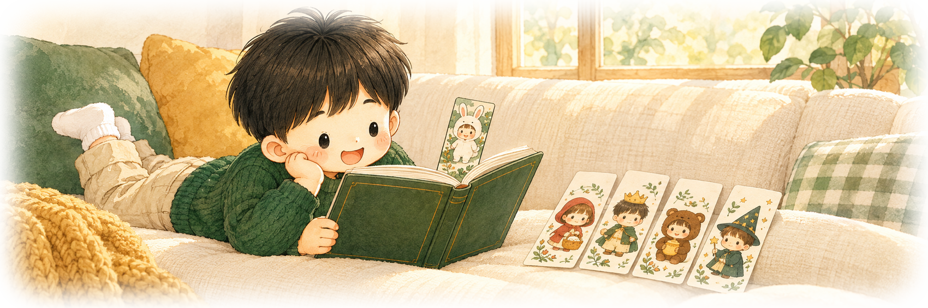
Ⅳ
부기 플랫폼 소개
부기 bookie
20 부기 서비스 특징
“
”
현장 교사 집필, 저작권 확인, 설치 없는 사용까지 학교가 쓰기 편한 6가지 특징을 갖췄습니다
현장 교사가 다시 쓴 책
저작권 확인 도서
설치 없이 바로 사용
교사와 학부모가 아이 곁에서 함께 읽으며, 아이가 멈칫하는 곳과 어려운 낱말을 다듬었습니다.
저자 사후 70년이 지난 작품과 전래 이야기만 새로 옮겼고, 기존 번역본은 쓰지 않았습니다.
크롬이 열리는 노트북, 데스크톱, 태블릿에서 씁니다. 교사는 구글 계정으로 시작합니다.
학생 정보 보호
실물 자료 함께 제공
종이책 연계(계획)
학생 계정을 만들 때 보호자 동의를 확인하고, 맡은 학교가 아닌 자료는 화면에 오지 않습니다.
옷장 책갈피 32종, 종이인형 놀이책, 스티커북과 색칠 도안을 함께 씁니다.
그림책을 신국판 비율로 짜, 화면에서 읽은 판을 그대로 종이책으로 펴낼 계획입니다.
저작권: 2026년 기준 1955년 이전에 세상을 떠난 저자의 작품과 작자 미상 전래 이야기만 골라 새로 옮김. 종이책 출간은 계획 단계.
20

Slide 23
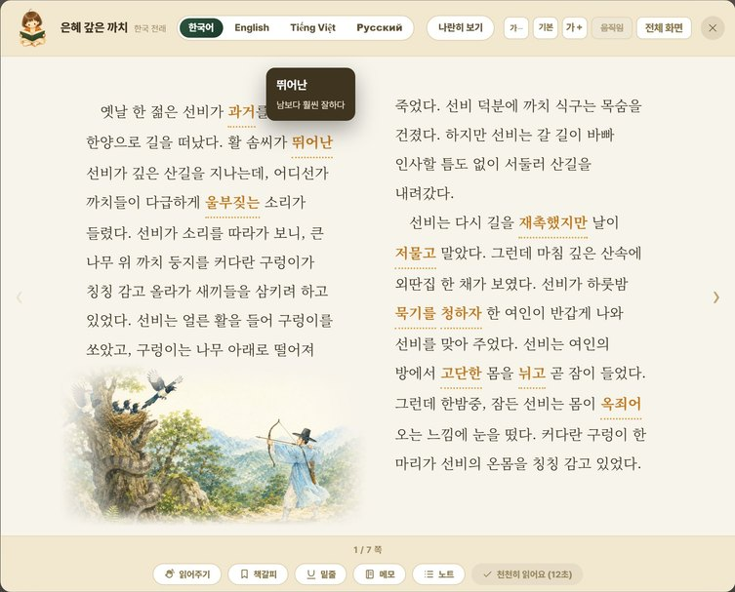
Ⅳ
부기 플랫폼 소개
부기 bookie
21 학년별 300권과 읽기 화면
“
”
원작 길이와 정서, 사고의 발달에 맞춰 학년마다 50권, 모두 300권을 골랐습니다
학년 | 대표 작품
1학년 | 토끼와 거북이, 여우와 신 포도, 해와 달이 된 오누이, 금도끼 은도끼
2학년 | 미운 오리 새끼, 브레멘 음악대, 콩쥐팥쥐, 별주부전
3학년 | 행복한 왕자, 눈의 여왕, 플랜더스의 개, 은혜 갚은 까치
4학년 | 어린 왕자, 오즈의 마법사, 작은 아씨들, 심청전
5학년 | 빨간 머리 앤, 80일간의 세계일주, 홍길동전, 춘향전
6학년 | 레 미제라블, 큰 바위 얼굴, 삼국지, 하늘과 바람과 별과 시
3학년 「은혜 갚은 까치」 낱말 뜻
낱말 뜻
밑줄 친 낱말을 누르면 그 학년 말로 쓴 뜻
읽어주기
음성 합성(TTS)으로 소리 내어 읽기
편성 기준
원작 길이
정서와 사고의 발달
장면 조정
저작권 만료 확인
글자 크기
「가−」 「기본」 「가+」 3단계
차후 600권으로 확장 학년별 명작을 600권으로 늘리고 교사와 작가진의 창작 동화를 더합니다.
밑줄, 메모, 책갈피
책마다 「독서 노트」에 모임
편성 근거: 「부기 고전 300권 고르기」(2026. 10. 14.). 저작권: 2026년 기준 1955년 이전에 세상을 떠난 저자의 작품과 작자 미상 전래 이야기만 골라 새로 옮김, 기존 번역본 미사용. 표지와 삽화는 생성형 AI로 그림.
21

Slide 24


Ⅳ
부기 플랫폼 소개
부기 bookie
22 다국어 읽기와 이주배경학생 지원
“
”
모국어와 한국어로 같은 책을 나란히 읽어 이주배경학생 21만 명도 수업에 함께합니다
초중고 이주배경학생 수 단위: 명
증가
예상
해마다
8천~1만 2천여 명 증가
베트남어 나란히
러시아어
한국어
English
Tiếng Việt
Русский
+ 원하는 언어
다국어
1~4학년 200권을 영어, 베트남어, 러시아어 등으로 읽고 「나란히」로 한국어와 맞대어 봅니다.
4.5배
2012년 46,954명에서 2026년 210,838명으로
수업
그림과 쪽 순서가 같아 반 친구들과 같은 장면으로 수업합니다. 낱말 뜻과 읽어주기는 한국어로 나옵니다.
3.5% → 4.3%
전체 학생 가운데 비율, 2023년에서 2026년
원하는 언어
학교와 학생이 원하는 언어를 요청하면 그 언어로 추가해 지원합니다.
118,655명
2026년 초등학교 이주배경학생
교육부 교육기본통계(각 연도 4월 1일 기준). 2022년은 2023년 증가분(12,533명)으로 계산. 정책 명칭은 「다문화 학생」에서 「이주배경학생」으로 바뀜(초중등교육법 제28조의2 개정).
22

Slide 25




Ⅳ
부기 플랫폼 소개
부기 bookie
23 교실 활용 장면 ① 온책읽기 수업
“
”
3학년 「은혜 갚은 까치」 10차시로 한 반 모두가 한 권을 끝까지 읽습니다
1
책 고르기
2
수업 만들기
3
차시 PPT로 수업
4
학생 읽기와 활동
「은혜 갚은 까치」를 우리 반 책으로
온책읽기 10차시가 바로 준비됨
전자칠판에 차시 띄우고 발문 수업
낱말 뜻 보며 읽고 활동 제출
온책읽기 10차시 구성 「수업 만들기」 표준 구성
만나기
인물
사건
마음
나눔
표지와 삽화로 이야기 짐작
선비와 까치의 마음 읽기
구렁이 장면과 까닭 찾기
인물에게 편지, 속마음 말풍선
함께 쓰는 교실, 우리 반 문집
1, 2는 부기 화면, 3, 4는 선도 학교 수업 사진(석산초, 학생 얼굴 모자이크). 10차시 구성은 「수업 만들기」의 표준 구성.
23

Slide 26




Ⅳ
부기 플랫폼 소개
부기 bookie
24 교실 활용 장면 ②, ③(예시)
“
”
학생의 생각과 진행 상황을 수업 중에 확인하고 학생마다 알맞게 지도합니다
② 학생의 생각을 듣고 피드백하는 수업
③ 학생별 진행과 성장을 살피는 수업
「우리 반 현황」
「우리 반 성장」
「결과 보기」
인물이 된 부기의 질문
학생
인물이 된 부기의 질문에 자기 말로 답하고, 인물에게 편지를 쓰거나 마음에 남은 장면을 고릅니다.
점검
읽기, 인물과 대화, 활동, 완주 가운데 누가 어디까지 왔는지 보고 한동안 멈춘 학생을 찾습니다.
교사
낸 학생, 확인할 학생, 안 낸 학생을 나눠 보고 카드마다 도장과 한 줄을 남깁니다.
지도
어휘력 진단 결과와 반 성장 자료로 다음 책과 다음 차시 활동을 정합니다.
교실 활용 장면은 부기 화면으로 구성한 예시이며 실제 운영 성과를 뜻하지 않음.
24

Slide 27










Ⅳ
부기 플랫폼 소개
부기 bookie
25 정보 보호와 안정 운영
“
”
3중 보호와 교육청 시스템 연계, 장애 대응까지 정해 수업이 끊기지 않게 합니다
3중 보호와 AI 데이터 무보관
교육청 시스템 연계(안)
안정 운영
AI 사업자와 데이터 무보관(ZDR)
통합 로그인
아침 접속 대비
부기의 AI 기능은 OpenAI와 Anthropic(Claude)
API로 운영합니다. 두 사업자 모두 데이터
무보관(ZDR)을 적용해, AI로 보낸 글은 처리 뒤
남지 않고 AI 학습에도 쓰이지 않습니다.
AI에는 학생이 쓴 활동 글만 보내고 이름과
계정은 보내지 않으며, 마음 일기와 선생님의
한마디는 AI로 보내지 않습니다.
교육청 계정으로 바로 입장
여러 학급 동시 접속 용량 확보
학습 플랫폼 연동
장애 대응
교육청 누리집에 부기 바로가기
등급별 복구 목표시간 계약 명시
성과 자료 연계
자료 보호
학교별 합계를 매달 보고 양식으로
학생 기록 정기 백업과 복구 시험
보호자 동의를 확인해 학생 계정 생성
관리자는 조회만, 기록은 고치지 못함
통계는 이름 없는 합계로만 내려받음
정보보호 기준
운영 보고
교육청 기준과 보안 점검 적용
접속, 장애, 조치를 월간 보고
설치 없이 크롬에서 열고, 학생은 학급 코드, 이름, 짧은 비밀번호로 들어옵니다. 전자칠판과 노트북, 태블릿에서 같은 화면을 씁니다.
AI 사업자는 OpenAI, L.L.C.(미국)와 Anthropic, PBC(미국)이며 두 사업자 모두 데이터 무보관(ZDR)을 적용함(2026. 10.). 시스템 연계 범위와 방식은 계약 뒤 교육청 정보화 담당 부서와 협의해 정하며, 교육청의 정보보호 기준과 보안 점검 결과를 우선 적용함. 복구 목표시간과 보고 양식은 계약 때 확정함.
25

Slide 28

Ⅴ
사업 추진 방안
부기 bookie
26 단계별 추진 일정
“
”
개발 기간 없이 계약 직후 시작해 실제 운영 기간을 최대한 확보합니다
1단계 착수와 준비
2단계 배포와 연수
3단계 운영과 지원
4단계 성과와 환류
계약 ~ D+30
D+31 ~ D+75
D+76 ~ 종료 1개월 전
종료 1개월 전 ~ 종료
착수보고와 과업 확정
참여 학교 수요조사와 선정
학급 코드 발급 체계 설계
개인정보 보호 협의
교육청 전용 운영 환경 준비
찾아가는 교원 연수
학교별 온보딩, 관리자 안내
전용 헬프데스크 개설
학급 단위 독서수업 운영 지원
월간 이용 현황 점검
학교 컨설팅과 우수 사례 발굴
미활용 학급 선제 지원
성장 분석 보고
학생, 교사 만족도 조사
학급 문집 산출
결과보고와 차년도 제언
부기는 이미 학교에서 쓰는 플랫폼이므로 개발 기간 없이 계약 직후 배포 준비에 들어갑니다.
D는 계약일 기준. 학년도 중간에 계약하는 경우 2단계 연수와 온보딩을 학기 시작 전에 마치도록 조정함.
26

Slide 29




Ⅴ
사업 추진 방안
부기 bookie
27 교원 연수와 운영지원
“
”
연수 15시간, 첫 수업 동행, 전담 인력 9명이 교사 곁에서 돕습니다
교원 연수(15시간 기준)
학교별 온보딩
전담 조직 9명
부기 기반 독서수업 설계 실습
차시 자료 편집과 기록장 활용
수업 나눔과 사례 공유
학급 개설, 기기와 전자칠판 점검
담당교사 1:1 안내
첫 수업 동행
총괄 PM
1명
수업과 콘텐츠
2명
상시 지원
교사 참여와 확산
기술 운영
2명
전용 헬프데스크와 월간 활용 소식
사용 안내 4종과 사용법 영상
미활용 학급 선제 지원
참여 교사 연구회와 활용 사례 공모전
우수 수업을 다음 해 연수 자료로
현장 의견을 기능 개선에 반영
현장 지원
3명
헬프데스크
1명
연수에서 교실까지
교원 연수 15시간
학급 개설과 코드 배포
첫 수업 동행
수업 나눔과 피드백
연구회, 다음 해 연수
연수 시간과 전담 인원은 기존 부기 사업 안내 기준이며, 참여 학교 수에 따라 조정함. 사용 안내 4종과 사용법 영상은 제작 완료.
27

Slide 30












Ⅴ
사업 추진 방안
부기 bookie
28 대상별 홍보와 성과 확산
“
”
교육청, 교사, 학부모, 학생에게 브로슈어 8종으로 대상마다 다른 말을 건넵니다
교육청
교사
학부모
학생
수치와 정책 연계
수업이 쉬워짐
아이의 6년 독서 기록
읽는 즐거움
성과 지표
정책 연계
준비된 수업
10차시 수업 예시
공부와 마음의 힘
6년 독서 기록
다 읽으면 열려요
인물과 대화
성과 확산 순서
참여 학교 운영
우수 수업 사례 수집
교사 연구회와 공모전
사례집과 보도자료
다음 학년도 확대
홍보 방향은 부기 운영 방향 협의(2026. 10. 14.)의 대상별 홍보 원칙을 따름. 브로슈어는 A4 앞뒤 한 장, 종류별 PDF와 PPT를 따로 드림. 보도자료와 사례집은 교육청과 협의해 함께 냄.
28

Slide 31



Ⅴ
사업 추진 방안
부기 bookie
29 교사 창작 도서 공모전과 박람회(안)
“
”
교실과 사회의 문제를 다룬 교사 창작 도서를 모아 모두가 쓰는 공공 콘텐츠로 만듭니다
공모전 진행 5단계
1
2
3
4
5
공고
교사 창작
심사
부기 수록
확산
친구 관계, 다문화, 디지털 생활, 환경, 마음 건강 등 교실과 사회의 문제
현직 교사와 교사 단체가 학년 눈높이로 쓴 이야기
작가진, 교육청 추천 위원, 학생 독자단이 함께 고름
삽화, 낱말 뜻, 독후활동, 다국어를 붙여 300권에 더함
박람회 전시, 수상작 사례집, 해외 한국어 교육 활용
교사 콘텐츠가 모이면
박람회 예시 에듀플러스위크 2027 부기 부스
교실에서 겪는 문제를 교사가 이야기로 풀어 쓴 한국 고유의 콘텐츠가 쌓입니다.
창작한 교사의 이름을 걸고 수록하며, 저작권은 창작 교사에게 둡니다(안).
수상작은 시도 학교가 함께 쓰는 공공 독서 자료가 되고 다국어로 해외에 소개합니다.
2,000~3,000 명
200~300 명
3.4 만 명
부스 예상 참여
부기 선도교사단 구성
2026 행사 관람객
공모전은 교육청과 협의해 정하는 제안(안). 박람회 수치는 「에듀플러스위크 2027 부기 부스 운영 제안」(2026. 10. 18., 교사 단체 뭉클 운영)의 계획값, 관람객 수 출처는 머니투데이.
29

Slide 32








Ⅴ
사업 추진 방안
부기 bookie
30 사업비 구성
“
”
학급 규모를 4개 구간으로 나눠 학교 형편에 맞게 사업비를 정합니다
학급 규모별 연간 사업비(안) 학교당
표준 학교(7~18학급) 연간
2,000 만 원
1,000 만 원
1,500 만 원
대규모
1,000 만 원
중대규모
500 만 원
표준
학급 수 4개 구간 차등
소규모
6학급 이하
7~18학급
19~30학급
31학급 이상
학급당 50만~77만 원 범위
학교 한 곳이 1년 동안 받는 것
연수와 온보딩 예산 먼저 확보
수업 콘텐츠
찾아가는 연수
상시 운영지원
성과 자료
집행 잔액은 참여 학교 확대에
300권, 다국어, 차시 자료
연수 15시간, 온보딩
헬프데스크, 학급 지원
월간, 분기, 종료 보고
구간별 금액은 기존 부기 사업 안내의 학교당 연 500만~2,000만 원(학급당 50만~77만 원) 범위에서 정한 안이며, 참여 학교 수와 학급 규모가 정해지면 산출내역서로 확정함.
30

Slide 33
Ⅴ
사업 추진 방안
부기 bookie
31 수행 기관 역량
“
”
공공 독서교육 185건, 누적 93억 원의 수행 실적이 사업의 안정성을 뒷받침합니다
일반 현황
185 건
93.0 억 원
구분 | 내용
설립 | 2008년, 2021년 법인 전환
분야 | 교육서비스, 위탁교육, 평생교육
등록 | 평생교육시설, 교육용 소프트웨어 공급자, 소프트웨어사업자(디지털콘텐츠개발)
지식재산 | 특허 등록 「아바타 기반 도서 등장인물 대화형 독서 활동」, 특허 출원 제10-2025-0124373호
부기 개발 | 교육 콘텐츠 기업: 부기 사업팀, 현직 교사 콘텐츠 개발팀, 외부 작가진
공공 독서교육 계약(2018~2026)
누적 계약금액
65 개
46 곳
발주기관, 13개 시도와 중앙부처
다시 맡긴 기관, 발주기관의 71%
발주기관 65곳 지역 분포 단위: 곳
교육청 사업 교육위탁 159건, 63.1억 원(2020~2026), 교육청 발주 25건, 미래교육원 체험 27만 명
실적은 제안기관 집계(나라장터 등 공공계약, 2018~2020년은 법인 전환 전 개인사업자 명의, 관계사 포함). 확정 수치는 실적증명서로 제출.
31

Slide 34
Ⅵ
성과 검증과 현장 적용
부기 bookie
32 성과 목표와 연차별 성장(안)
“
”
독서 참여 95%, 6년 안에 완독 2배와 읽기 기초 미달 학생 절반을 목표(안)로 삼습니다
영역 | 지표(자동 집계) | 1년차 | 3년차 | 6년차
독서량 | 1인 월평균 완독 권수 | 20% 증가 | 50% 증가 | 2배
어휘력 | 진단 평균 정답률 | 5%p 상승 | 10%p 상승 | 15%p 상승
문해력 | 「천천히 다지기」 학생 비율 | 20% 감소 | 40% 감소 | 절반 이하
참여 | 독후활동과 인물 대화 참여 | 90% | 95% | 95% 유지
수업 | 독서수업 운영 학급 비율 | 80% | 90% | 95%
만족도 | 학생, 교사 만족도(설문) | 90% 이상 | 90% 이상 | 90% 이상
지표 변화 전망(안) 시작 = 100
교육청이 매달 받는 숫자
학교별 완독, 완독률, 어휘력 변화, 운영 학급, 연수 이수 교사
목표(안)는 기존 부기 사업 안내와 지난 부기 제안서(2026. 10. 2.)의 성과지표를 옮기고, 3년차와 6년차 값은 같은 운영이 이어진다는 가정에서 정한 안으로 교육청과 협의해 확정함. 측정은 플랫폼 자동 집계와 학기 초, 학기 말 설문. 완독률 = 완독한 권수 ÷ 읽기 시작한 권수.
32

Slide 35


Ⅵ
성과 검증과 현장 적용
부기 bookie
33 교육 효과 연구 용역(안)
“
”
숫자와 교사의 말을 함께 담는 연구로 정책에 반영할 근거를 만듭니다
양적 연구 얼마나 달라졌는가
질적 연구 어떻게 달라졌는가
수업 집중도
교사 관찰 척도, 몰입 자기 보고
교사 면담
반 분위기와 학생 관계의 변화
친구 관계
공감 척도, 학급 분위기
수업 관찰
온책읽기 차시 참관 기록
마음 건강
우울감, 정서, 자기 효능감 척도
학생의 글
편지, 말풍선 등 독후활동 글 분석
독서와 문해력
완독 권수, 어휘력 회차별 변화
사례집
이름을 밝힌 수업 사례와 학생 후기
참여 학급과 비교 학급, 3월과 7월 같은 문항
독서수업 운영 모델과 정책 제안으로 정리
연구 기관, 척도, 표본 크기는 교육청과 협의해 정함. 연구 윤리 심의와 보호자 동의를 거친 학생 자료만 쓰며, 결과는 효과가 나타나지 않은 항목도 함께 보고함.
33

Slide 36
Ⅵ
성과 검증과 현장 적용
부기 bookie
34 선도교사단 운영 현황
“
”
22개 학교 교사 33명이 스스로 신청해 선도교사단 151학급 운영이 시작되었습니다
151 학급
33 명
1,196 명
20 건
선도교사단 운영 학급(계정 발급)
신청 교사, 22개 학교
한 달 동안 실제로 쓴 학생
사용 후기, 사진 16장
운영 경과
운영 학급과 사용 교사 계정 발급 기준
8. 31.
선도교사단 모집, 첫날 16명 신청
구분 | 운영 학급 | 사용 교사
신청 교사 | 20학급 | 20명
선도 학교 | 11학급 | 11명
추가 신청 | 20학급 | 10명
경기 지역 | 100학급 | 23명
합계 | 151학급 | 64명
9. 9.
설명회, 신청 교사 21명 참석 가능
151
학급
9. 23.
선도 학교 교사 11명 계정 발급
10. 8.
경기 선도교사 계정 100개 발급
12월 선도교사단 300개 학교로 확대
10. 16.
사용 후기 20건, 14건 개선 처리
2027년 1월 에듀플러스위크(서울 코엑스) 부스에서 전국 교사에게 부기와 선도교사단 수업을 알립니다.
「부기 초등학교 문해력 및 독서 프로그램 시범 사용단 모집(응답)」(2026. 8. 31.~9. 21.)과 같은 시트의 계정 탭, 「2026. 부기 사용 결과 기록」(2026. 9. 10.~10. 16.). 운영 학급은 학급별로 발급한 교사 계정 수 기준. 참여 학생은 선도교사단 72학급 온오프라인 운영 결과 종합(2026. 9. 20.~10. 21.). 에듀플러스위크 2027은 2027. 1. 25.~27. 서울 코엑스.
34

Slide 37
Ⅵ
성과 검증과 현장 적용
부기 bookie
35 선도교사단 온오프라인 운영 결과 종합
“
”
선도교사단 72학급의 온오프라인 운영 결과, 한 달 동안 완독 2만 6,924권, 독후활동 1,816건을 기록했습니다
학급
실제로 쓴 학생
완독 기록
학생 독후활동
72 학급
1,196 명
26,924 권
1,816 건
학급당 한 달 실적
22.3 명
등록 학생
16.6 명
실제로 쓴 학생
374 권
완독 기록
105 건
독후 퀴즈 통과
25.2 건
학생 독후활동
15.5 회
어휘력 진단 응시
35

Slide 38






Ⅵ
성과 검증과 현장 적용
부기 bookie
36 선도 학교 수업 현장
“
”
교실에서 함께, 태블릿으로 혼자 읽으며 한 달 완독 2만 6,924권이 쌓였습니다
친구와 함께 읽기
한 반이 같은 시간에 읽기
낱말을 눌러 뜻 보기
6학년, 각자 고른 책 읽기
태블릿으로 혼자 읽기
숲 산책하며 책 고르기
463 → 2,199 권
설명회 주와 넷째 주 주간 완독
373 시간
학생 이용 시간, 46%가 책 읽기
160 점
우리 반 전시장 작품
1,184 개
읽는 중 남긴 문장 밑줄
사진: 석산초 4학년, 6학년 부기 수업(2026. 9.~10., 교사 제공, 홍보 사용 동의, 학생 얼굴 흐림 처리)과 가정에서 태블릿으로 읽는 모습. 숫자: 선도교사단 운영 결과와 부기 운영 서버 기록(2026. 9. 20.~10. 21.).
36

Slide 39







Ⅵ
성과 검증과 현장 적용
부기 bookie
37 선도 학교 현장 사례
“
”
3개 학교 담임교사가 교실에서 본 학생의 변화를 직접 적어 보냈습니다
석산초 김○○ 교사
석산초 배○○ 교사
4학년 국어 독서단원 시간에 틈날 때마다 활용
6학년 어휘력 진단, 추천 도서, 독서 파티
“아이들이 항상 읽을 책이 없고 두꺼운 책두께에 부담감을 느꼈는데 부기를 활용하니 책을 더 많이 읽게 된 것 같아요. 또 캐릭터 꾸미기를 아이들이 너무 좋아하여 쉬는시간에도 계속 읽고 있네요.”
“학생들이 매우 흥미로워했음. 고학년의 경우, 저학년 책부터 탐독하며 호기심을 가짐. 독서 후, 간단한 문제로 읽었는지 확인하는 것이 좋았음.”
석산초 부기 수업
제석초 유○○ 교사
진해신항초 이○○ 교사
6학년 어휘력 진단과 학생 의견 수집
6학년 두 번의 후기와 개선
“독서와 연관된 어휘력 진단 기능 참 좋은 것 같습니다.”
“재미있다.(9. 10.) 아이들이 책을 보는데 관심은 가지지만 흥미가 약합니다.(9. 21.)”
개선 이 의견에 맞춰 본문을 더 재미있게 새로 쓰는 중
「2026. 부기 사용 결과 기록」(2026. 9. 10.~10. 16.) 가운데 홍보 사용에 동의한 후기 원문, 교사 이름은 성만 밝힘. 사진은 석산초 수업 장면이며 학생 얼굴은 모자이크 처리함.
37

Slide 40


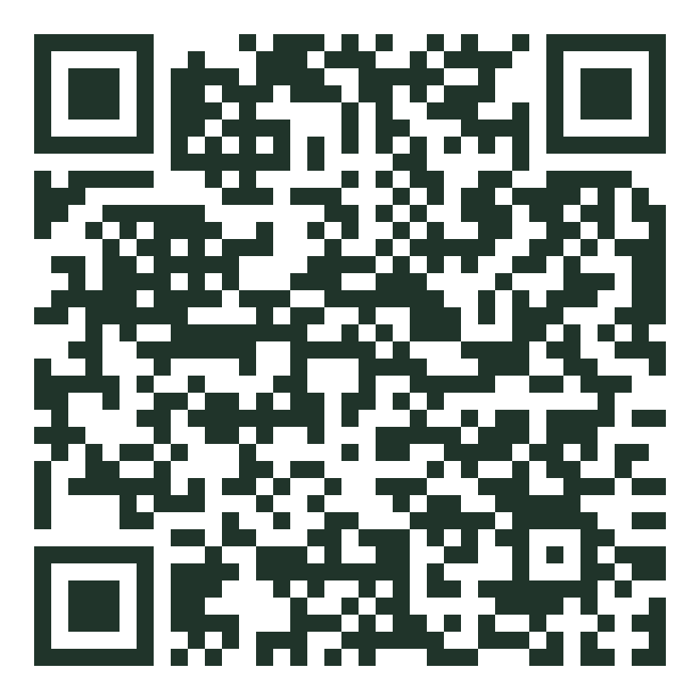
부기 독서교육 통합운영 제안 요지
모든 학생에게 책을 제공하는 것을 넘어,
모든 학생이 한 권을 끝까지 읽도록
학교의 독서수업을 지원하겠습니다.
72학급
2만 6,924권
1,196명
300개 학교
선도교사단 운영
한 달 완독
실제로 쓴 학생
12월 확대
참여 학교의 완독률과 어휘력 변화를 학교별로 모아 매달 보고하고, 학년도 말 성과 자료로 드리겠습니다.
교육청용 부기 소개 영상
3분 21초
휴대폰 카메라로 QR을 비추면 재생됩니다.
주식회사 엠에스이씨엠(MSECM) 문의 이예진 T. 055-715-8854 E. yeajin@msecm.co.kr bookie.io.kr

Slide 41

부록
부기 화면 자세히 보기
부기 bookie
A1 어휘력 진단과 수준별 추천
“
”
20문항 진단 결과에 따라 3개 수준 서가에서 알맞은 책을 고릅니다
20문항의 짜임
문항 | 내용
뜻 고르기 6문항 | 낱말의 뜻을 보기에서 고름
빈칸 채우기 14문항 | 문장 속 빈칸에 알맞은 낱말을 넣음
한 단계 위 6문항 | 위 학년 책에서 뽑은 낱말로 앞선 어휘 확인
「문항 예시 보기」, 학생마다 다른 시험지
결과에 맞춘 「부기가 골라 준 책」
낱말 20개로 읽기 수준을 보는 짧은 진단이라 한 화면에서 끝납니다.
  교사가 회차를 열면 학생 홈에 「시작하기」 카드가 뜨고, 결과에 따라 학생마다 맞는 책을 골라 줍니다.
상
중
하
한 걸음 더
내 학년 그대로
천천히 다지기
한 단계 높은 책
제 학년 책
조금 쉬운 책
점수와 수준은 학생에게 보이지 않습니다.
결과는 CSV로 내려받음. 진단 결과는 교사 화면에 반 평균 정답률, 수준이 오른 학생 수, 진단 뒤 완독 권수로 모임.
39

Slide 42




부록
부기 화면 자세히 보기
부기 bookie
A2 책 밖 독서 활동 자료
“
”
책갈피, 종이인형, 만들기 도안으로 책 밖에서도 독서가 계속됩니다
책갈피
55×85mm 카드, 뒷면 QR로 읽기 화면 열기
종이인형 놀이책
인물 옷을 입혀 장면을 다시 꾸미고 말풍선 카드를 씀
부기 책갈피, 앞면 13종과 뒷면 3종
내 책 옷장 책갈피 32종
만들기 자료실
스티커북 5권, 색칠 종이인형 23권, 삽화형 4권
종이책 연계(계획)
신국판 비율 그림책으로 종이책 출간 예정
부기 메타버스(구상)
「부기 이야기 극장」 종이인형 놀이책
스티커북 「양치기 소년」
책 속 세계로 들어가 인물과 이야기하는 공간 구상
종이책 출간은 계획 단계, 부기 메타버스는 구상 단계이며 사업 제공 항목에 넣지 않음.
40

Slide 43

감사합니다
선생님들의 소망과 꿈을 지원합니다
학생은 한 권을 끝까지 읽고, 선생님은 원하는 독서수업을 하는 교실을 함께 만들겠습니다.
주식회사 엠에스이씨엠(MSECM) 문의 이예진 T. 055-715-8854 E. yeajin@msecm.co.kr bookie.io.kr

